Slide 1
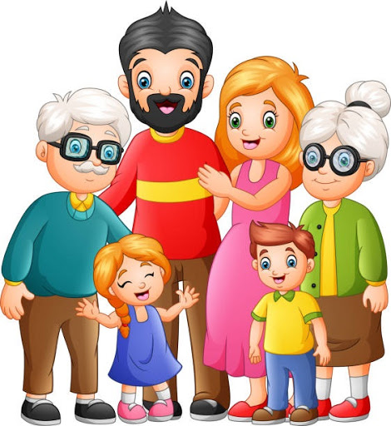
«Моя семья – мое богатство»
Муниципальное бюджетное общеобразовательное учреждение города Новосибирска
«Средняя общеобразовательная школа №57»
Дзержинского района города Новосибирска
Выполнила: ученица 3 класса «Б»:
Бутова М. С.
Руководитель:
Симонова С. А.
Новосибирск 2022

Slide 2
Филиппова Мария Максимовна
Коланчукова Елена Петровна
Михеева Наталья Николаевна
Имя Михей в переводе с древнееврейского означает «богоподобный».
Фамилия принадлежала высшему обществу московского дворянства в 16-17 в.
Астафьева Нина Ильинична
Михеев Евгений Александрович
Фамилия Астафьев-образована от канонического мужского имени Евстафий (с греч. «устойчивый, твердостоящий»).
Астафьевы- представляли дворянского рода. По офиц. данным, существуют 4 старинных рода с такой фамилией.
Бутова Ирина Евгеньевна
Бутов Сергей
Бутов Кирилл
Бутов Руслан
Бутова Мария

Slide 3
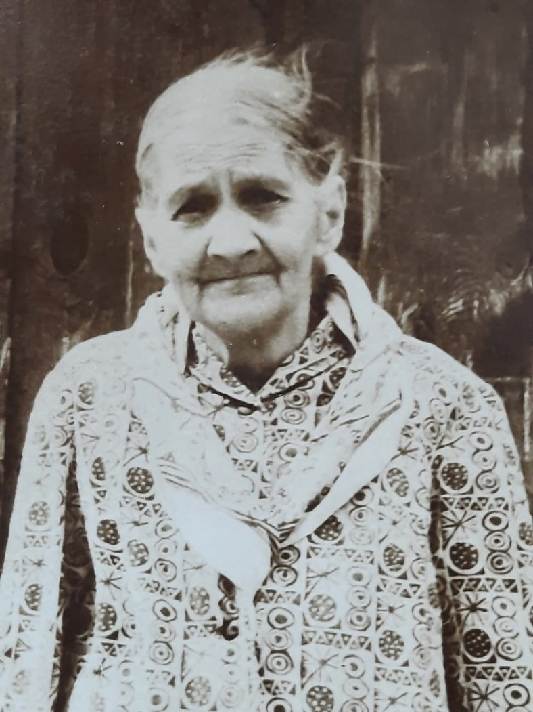
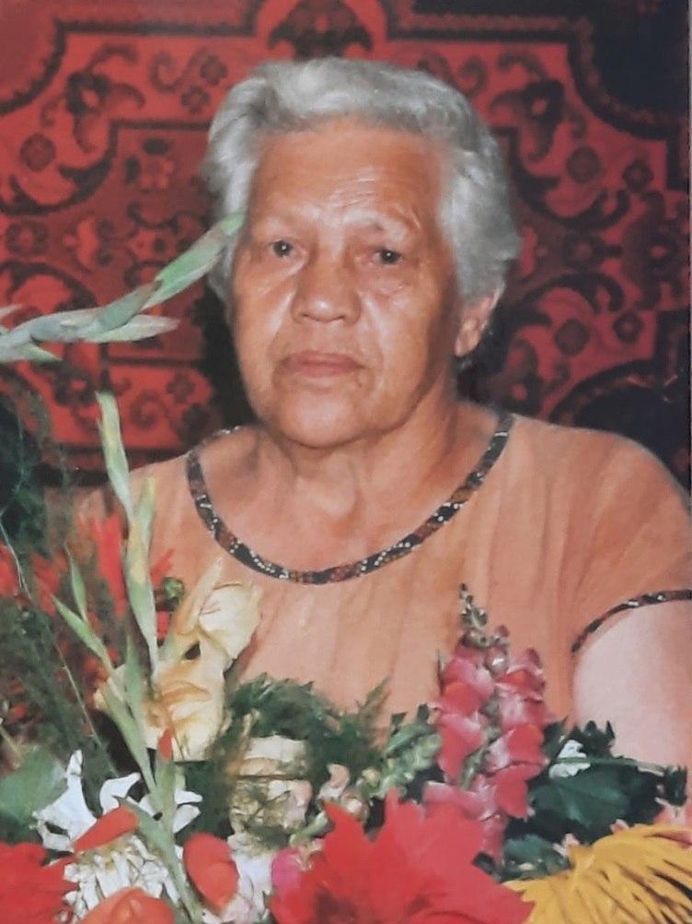
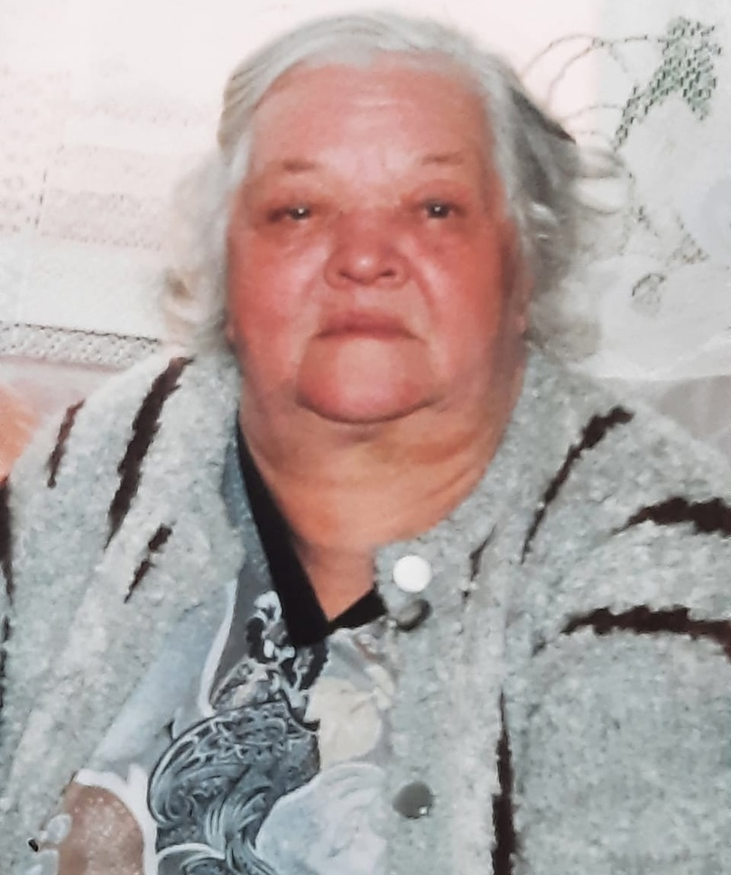
Моя Семья
Прапрабабушка: Филиппова Мария Максимовна (родилась в 1899 г.)
Прабабушка: Михеева Наталья Николаевна (27.08.1929 г.)
Прабабушка: Каланчукова Елена Петровна (03.01.1929 г.)
Имела цыганские корни. Когда она пела, то все восхищались ее красивым голосом
Рисовала картины, играла на гитаре и читала много книг.
Родом из Украины. Была награждена Орденом Труда и Боевой Славы. Родила 7 дочерей в т. ч. мою бабушку Нину Ильиничну

Slide 4
Моя Семья
Бабушка и Дедушка Михеевы: Нина Ильинична и Евгений Александрович
Мама и Папа: Ирина Евгеньевна Бутова

Slide 5
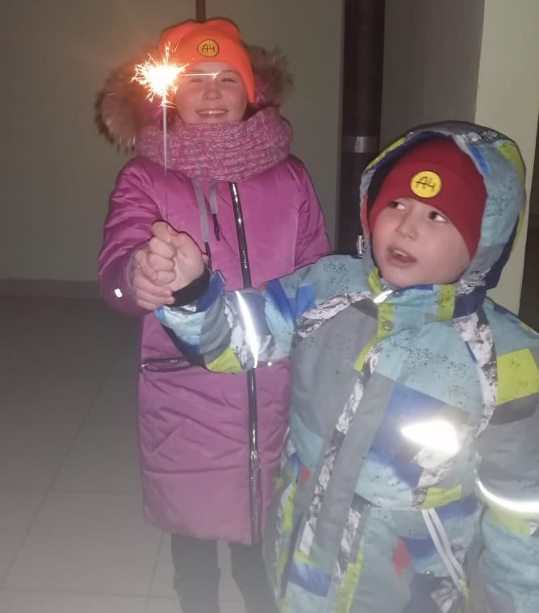
Моя Семья
Я и брат Кирилл

Slide 6
Моя Семья
Я и старший брат Руслан
Я думаю, что у меня прекрасная семья.
Я действительно чувствую, что мне повезло, что я родилась в такой замечательной семье.

Slide 7
Анкетирование «Знаешь ли ты своих предков?»
В анкетировании приняло участие 40 респондентов (ученики 3 классов)

Slide 8
Анкетирование «Знаешь ли ты своих предков?»
В анкетировании приняло участие 40 респондентов (ученики 3 классов)

Slide 9
Анкетирование «Знаешь ли ты своих предков?»
В анкетировании приняло участие 40 респондентов (ученики 4 классов)

Slide 10
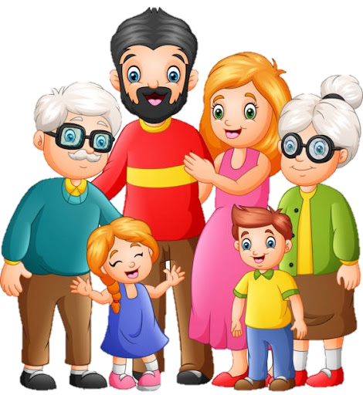
Выводы
1
Среди учащихся 4 классов наблюдается высокий уровень заинтересованности в истории своего рода, стремление к получению информации о своей семье, интерес к дальнейшей работе в этой области.
2
Результаты анкетирования выявили тот факт, что для реализации всех стремлений и интересов учеников в родословии и генеалогии им недостаточно информации.

Slide 11
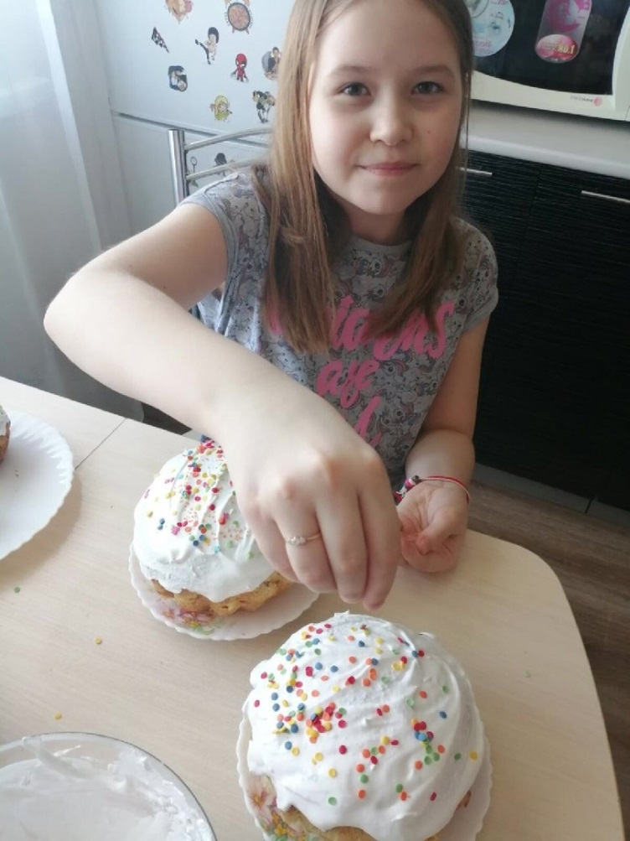
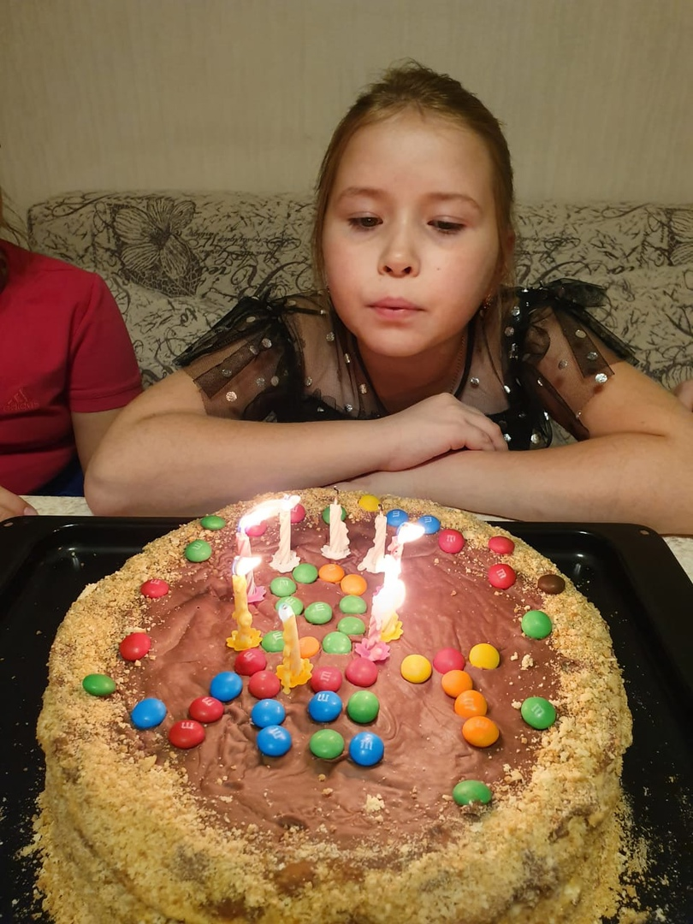
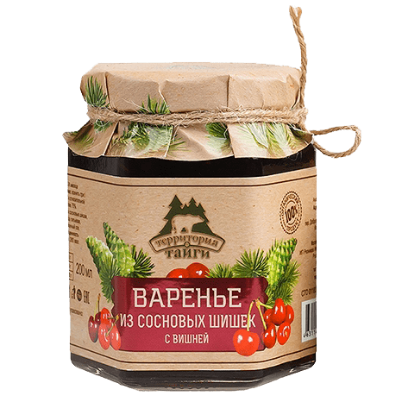
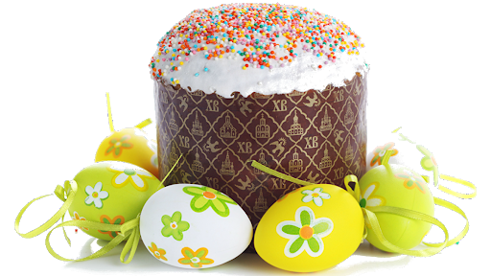
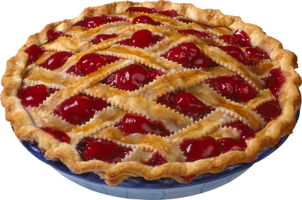
Традиции и праздники моей семьи
Мы любим совместные завтраки по выходным, стряпаем пироги, варим варенье. На дни рождения выпекаем тортики, накрываем столы с нашими любимыми блюдами.
На Пасху мы всей семьей ходим в церковь, красим яйца, печем куличи, произносим ритуальные слова
И обязательно дарим подарки

Slide 12
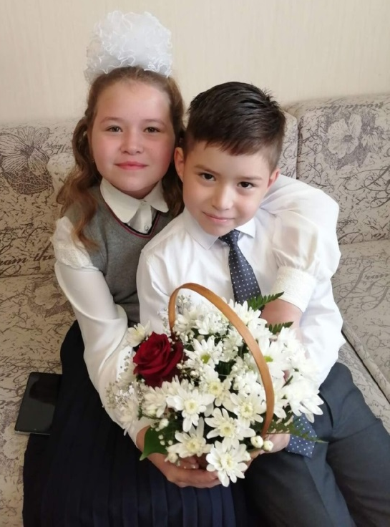
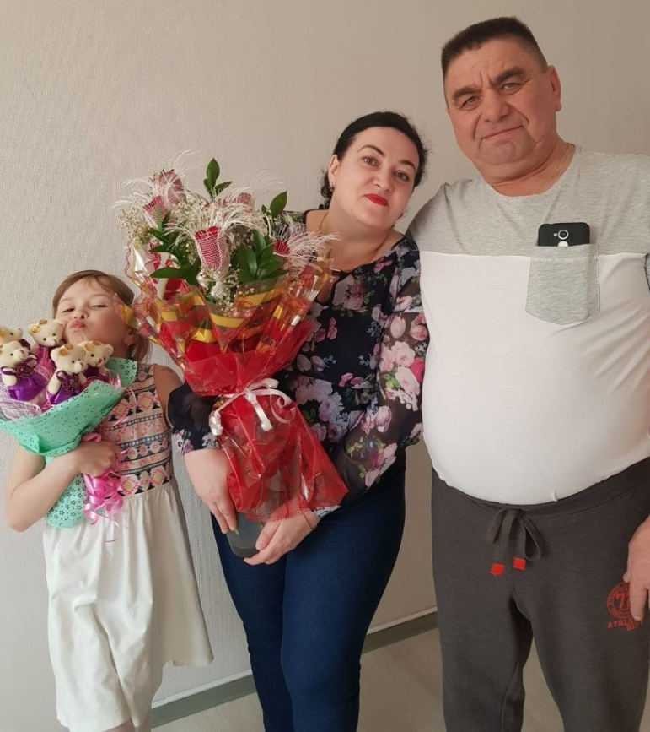
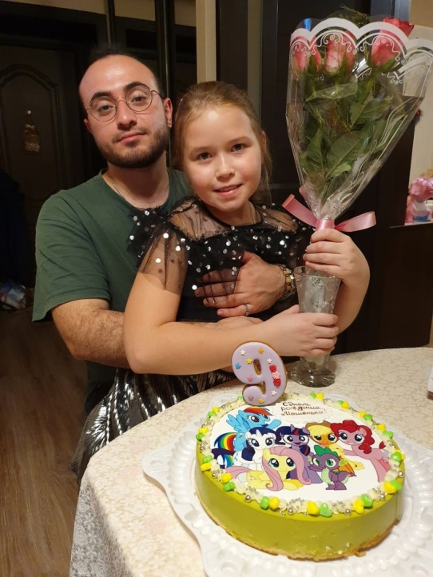
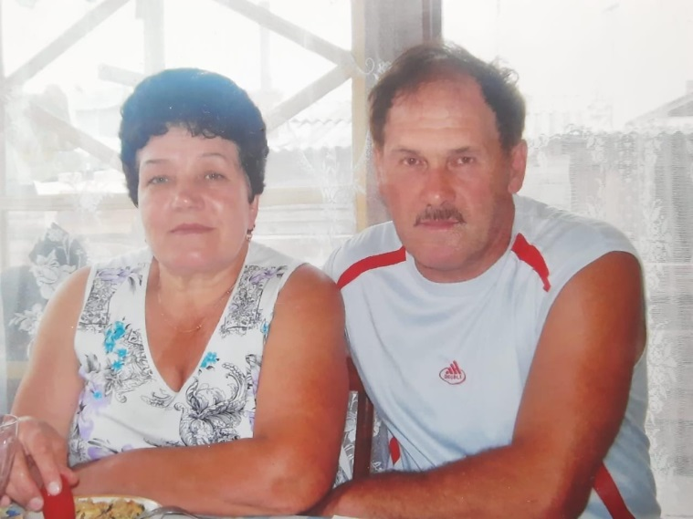
Заключение
Пока я выполняла эту работу я еще раз убедилась в том, что я самый счастливый человек на земле. Ведь у меня столько родных и любимых мне людей. Я по-настоящему поняла, что моя семья- моё богатство.
Любите и цените Счастье!
Оно рождается в семье,
Что может быть её дороже
На этой сказочной земле!!!

Slide 13
Спасибо за внимание!
Муниципальное бюджетное общеобразовательное учреждение города Новосибирска
«Средняя общеобразовательная школа №57»
Дзержинского района города Новосибирска
Новосибирск 2022

